Slide 1
Tập đọc
Đoàn thuyền đánh cá

Slide 2
Khởi động
Bài: Vẽ về cuộc sống an toàn

Slide 3
Khám phá
Đoàn thuyền đánh cá

Slide 5
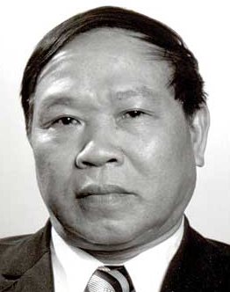
Huy Cận sinh năm 1919 và mất năm 2005. Quê ông ở Hà Tĩnh. Huy Cận là một trong những nhà thơ tiêu biểu của văn học Việt Nam.
Năm 1996, ông được phong tặng Giải thưởng Hồ Chí Minh về văn học nghệ thuật.
Tháng 6 năm 2001, Huy Cận được bầu là Viện Sĩ Viện Hàn Lâm Thơ thế giới.
Tháng 2 năm 2005, ông được nhà nước truy tặng Huân chương Sao Vàng.

Slide 6
Đoàn thuyền đánh cá
(Trích)
Mặt trời xuống biển như hòn lửa
Sóng đã cài then, đêm sập cửa
Đoàn thuyền đánh cá lại ra khơi,
Câu hát căng buồm cùng gió khơi.
Hát rằng: cá bạc Biển Đông lặng,
Cá thu Biển Đông như đoàn thoi
Đêm ngày dệt biển muôn luồng sáng
Đến dệt lưới ta, đoàn cá ơi !
Ta hát bài ca gọi cá vào,
Gõ thuyền đã có nhịp trăng cao,
Biển cho ta cá như lòng mẹ
Nuôi lớn đời ta tự buổi nào.
Sao mờ, kéo lưới kịp trời sáng
Ta kéo xoăn tay chùm cá nặng
Vảy bạc đuôi vàng lóe rạng đông
Lưới xếp buồm lên đón nắng hồng.
Câu hát căng buồm với gió khơi,
Đoàn thuyền chạy đua cùng mặt trời,
Mặt trời đội biển nhô màu mới,
Mắt cá huy hoàng muôn dặm phơi.
Huy Cận

Slide 7
Đọc nối tiếp theo 5 khổ thơ

Slide 8
Đoàn thuyền đánh cá
(Trích)
Mặt trời xuống biển như hòn lửa
Sóng đã cài then, đêm sập cửa
Đoàn thuyền đánh cá lại ra khơi,
Câu hát căng buồm cùng gió khơi.
Hát rằng: cá bạc Biển Đông lặng,
Cá thu Biển Đông như đoàn thoi
Đêm ngày dệt biển muôn luồng sáng
Đến dệt lưới ta, đoàn cá ơi !
Ta hát bài ca gọi cá vào,
Gõ thuyền đã có nhịp trăng cao,
Biển cho ta cá như lòng mẹ
Nuôi lớn đời ta tự buổi nào.
Sao mờ, kéo lưới kịp trời sáng
Ta kéo xoăn tay chùm cá nặng
Vảy bạc đuôi vàng lóe rạng đông
Lưới xếp buồm lên đón nắng hồng.
Câu hát căng buồm với gió khơi,
Đoàn thuyền chạy đua cùng mặt trời,
Mặt trời đội biển nhô màu mới,
Mắt cá huy hoàng muôn dặm phơi.
Huy Cận

Slide 9
Luyện đọc từ
- luồng sang, kéo lưới
- nuôi lớn, nắng hồng
- chùm cá nặng
- mặt trời,

Slide 10
Đoàn thuyền đánh cá
(Trích)
Mặt trời xuống biển như hòn lửa
Sóng đã cài then, đêm sập cửa
Đoàn thuyền đánh cá lại ra khơi,
Câu hát căng buồm cùng gió khơi.
Hát rằng: cá bạc Biển Đông lặng,
Cá thu Biển Đông như đoàn thoi
Đêm ngày dệt biển muôn luồng sáng
Đến dệt lưới ta, đoàn cá ơi !
Ta hát bài ca gọi cá vào,
Gõ thuyền đã có nhịp trăng cao,
Biển cho ta cá như lòng mẹ
Nuôi lớn đời ta tự buổi nào.
Sao mờ, kéo lưới kịp trời sáng
Ta kéo xoăn tay chùm cá nặng
Vảy bạc đuôi vàng lóe rạng đông
Lưới xếp buồm lên đón nắng hồng.
Câu hát căng buồm với gió khơi,
Đoàn thuyền chạy đua cùng mặt trời,
Mặt trời đội biển nhô màu mới,
Mắt cá huy hoàng muôn dặm phơi.
Huy Cận

Slide 11
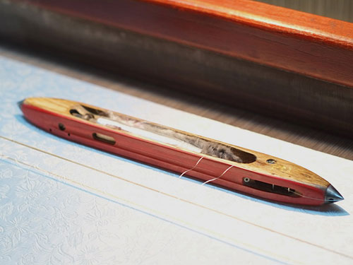
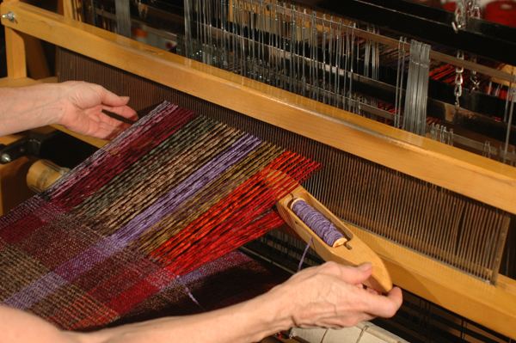
Giải nghĩa từ
Thoi: bộ phận của khung cửi hay máy dệt để luồn sợi trong khi dệt

Slide 12
Luyện đọc câu

Slide 13
* Nhịp 4 /3 :
Mặt trời xuống biển như hòn lửa
Sóng đã cài then, đêm sập cửa
Đoàn thuyền đánh cá lại ra khơi
Câu hát căng buồm cùng gió khơi.
hòn lửa
cài then
sập cửa
căng buồm
*Nhịp 2/5 :
Hát rằng: cá bạc Biển Đông lặng
Gõ thuyền đã có nhịp trăng cao
Sao mờ, kéo lưới kịp trời sáng.
nhịp trăng cao

Slide 14
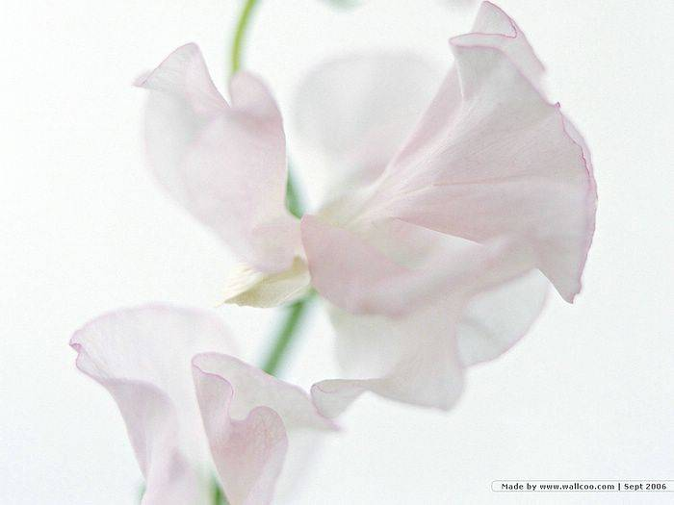
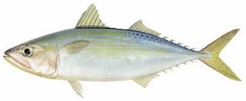
Cá bạc
Cá thu

Slide 15
Đọc nhóm đôi

Slide 16
Đoàn thuyền đánh cá
(Trích)
Mặt trời xuống biển như hòn lửa
Sóng đã cài then, đêm sập cửa
Đoàn thuyền đánh cá lại ra khơi,
Câu hát căng buồm cùng gió khơi.
Hát rằng: cá bạc Biển Đông lặng,
Cá thu Biển Đông như đoàn thoi
Đêm ngày dệt biển muôn luồng sáng
Đến dệt lưới ta, đoàn cá ơi !
Ta hát bài ca gọi cá vào,
Gõ thuyền đã có nhịp trăng cao,
Biển cho ta cá như lòng mẹ
Nuôi lớn đời ta tự buổi nào.
Sao mờ, kéo lưới kịp trời sáng
Ta kéo xoăn tay chùm cá nặng
Vảy bạc đuôi vàng lóe rạng đông
Lưới xếp buồm lên đón nắng hồng.
Câu hát căng buồm với gió khơi,
Đoàn thuyền chạy đua cùng mặt trời,
Mặt trời đội biển nhô màu mới,
Mắt cá huy hoàng muôn dặm phơi.
Huy Cận

Slide 17
Tìm hiểu bài

Slide 18
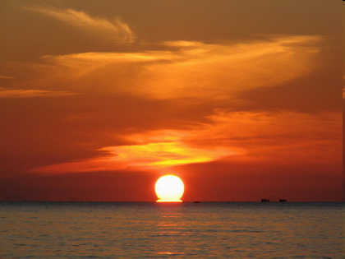
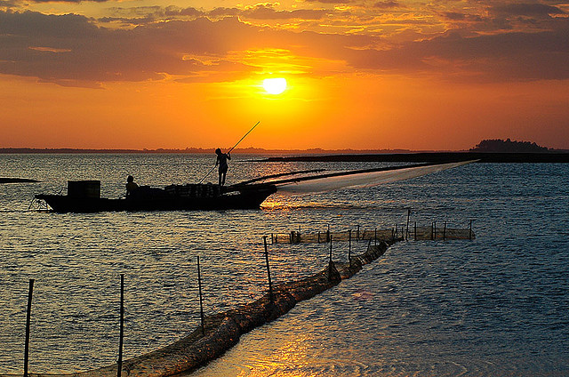
Câu 1: Đoàn thuyền đánh cá ra khơi vào lúc nào? Những câu thơ nào cho biết điều đó?
Đoàn thuyền đánh cá ra khơi vào lúc hoàng hôn.
Câu thơ: Mặt trời xuống biển như hòn lửa.
Sóng đã cài then đêm sập cửa.

Slide 19
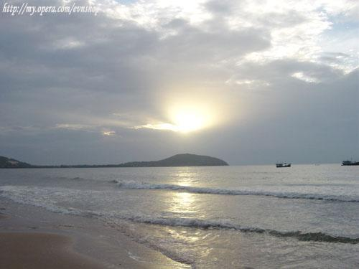
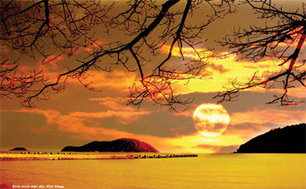
Câu 2: Đoàn thuyền đánh cá trở về vào lúc nào? Em biết điều đó nhờ những câu thơ nào?
Đoàn thuyền đánh cá trở về vào lúc bình minh.
Những câu thơ:
Sao mờ, kéo lưới kịp trời sáng.
Mặt trời đội biển nhô màu mới.

Slide 21
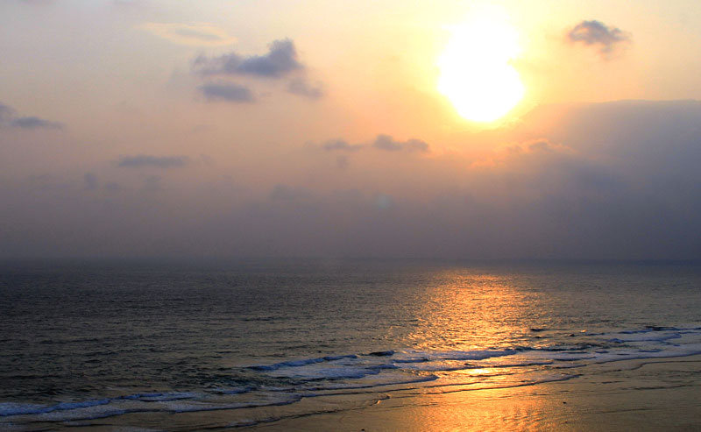
Câu 3: Tìm hình ảnh nói lên vẻ đẹp huy hoàng của biển?
Mặt trời xuống biển như hòn lửa.
Sóng đã cài then đêm sập cửa.
Mặt trời đội biển nhô màu mới.
Mắt cá huy hoàng muôn dặm phơi.

Slide 22
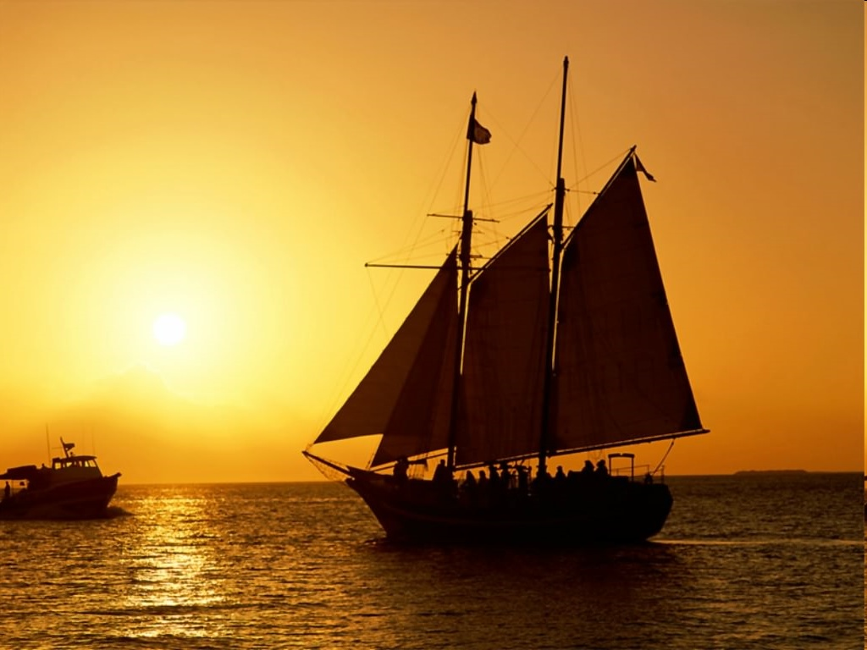
Câu 4: Công việc lao động của những người đánh cá được miêu tả đẹp như thế nào?
Câu hát căng buồm cùng gió khơi,
Nuôi lớn đời ta tự buổi nào.
Ta kéo xoăn tay chùm cá nặng
Lưới xếp buồm lên đón nắng hồng.
Câu hát căng buồm với gió khơi,
Đoàn thuyền chạy đua cùng mặt trời,

Slide 23
Nội dung
Bài thơ ca ngợi vẻ đẹp huy hoàng của biển, vẻ đẹp của những người lao động trên biển.

Slide 24
Học thuộc lòng

Slide 25
* Hướng dẫn cách đọc: Ngắt nghỉ hơi tự nhiên, đúng nhịp trong mỗi dòng thơ
Toàn bài đọc với nhịp 4/3.
Ba câu đọc với nhịp 2/5:
Hát rằng: // cá bạc Biển Đông lặng
Gõ thuyền / đã có nhịp trăng cao
Sao mờ, / kéo lưới kịp trời sáng.
- Giọng nhịp nhàng, khẩn trương, thể hiện tâm trạng hào hứng, phấn khởi.
- Nhấn giọng ở những từ ngữ gợi tả: hòn lửa, sập cửa, căng buồm, gõ thuyền, lòng mẹ, nuôi lớn, xoăn tay, lóe rạng đông, nắng hồng, đội biển, huy hoàng,…
- Bài thơ có 5 khổ, mỗi khổ thơ có 4 dòng. Mỗi dòng có 7 chữ. Gọi là bài thơ thất ngôn tứ tuyệt.

Slide 26
Ta hát bài ca gọi cá vào,
Gõ thuyền / đã có nhịp trăng cao,
Biển cho ta cá / như lòng mẹ
Nuôi lớn đời ta / tự buổi nào.
Sao mờ, / kéo lưới kịp trời sáng
Ta kéo xoăn tay / chùm cá nặng
Vảy bạc đuôi vàng / loé rạng đông
Lưới xếp buồm lên / đón nắng hồng.
Mặt trời xuống biển /như hòn lửa
Sóng đã cài then /đêm sập cửa
Đoàn thuyền đánh cá / lại ra khơi.
Câu hát căng buồm / cùng gió khơi.
Ta hát bài ca gọi cá vào,
Gõ thuyền / đã có nhịp trăng cao,
Biển cho ta cá / như lòng mẹ
Nuôi lớn đời ta / tự buổi nào.

Slide 28
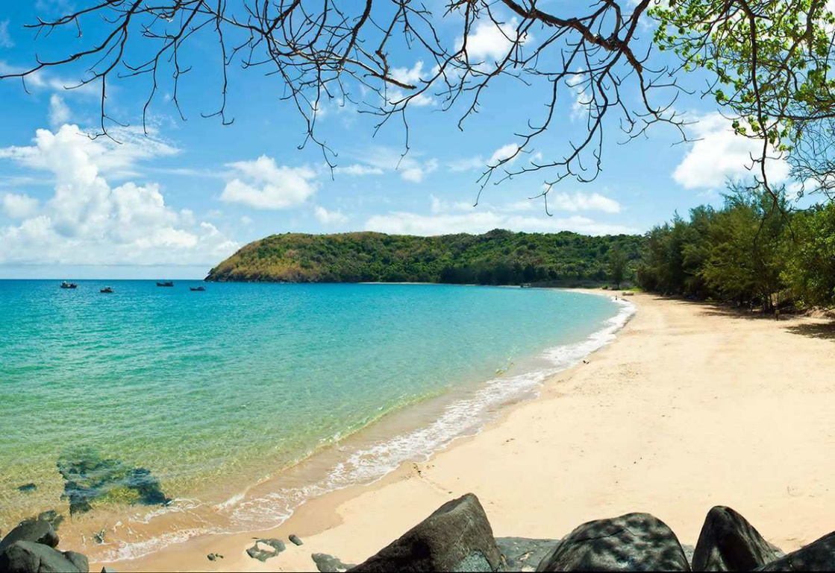
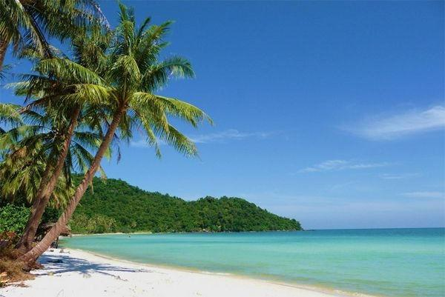
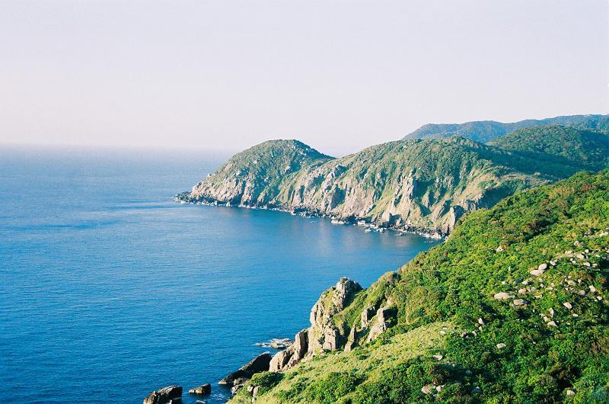
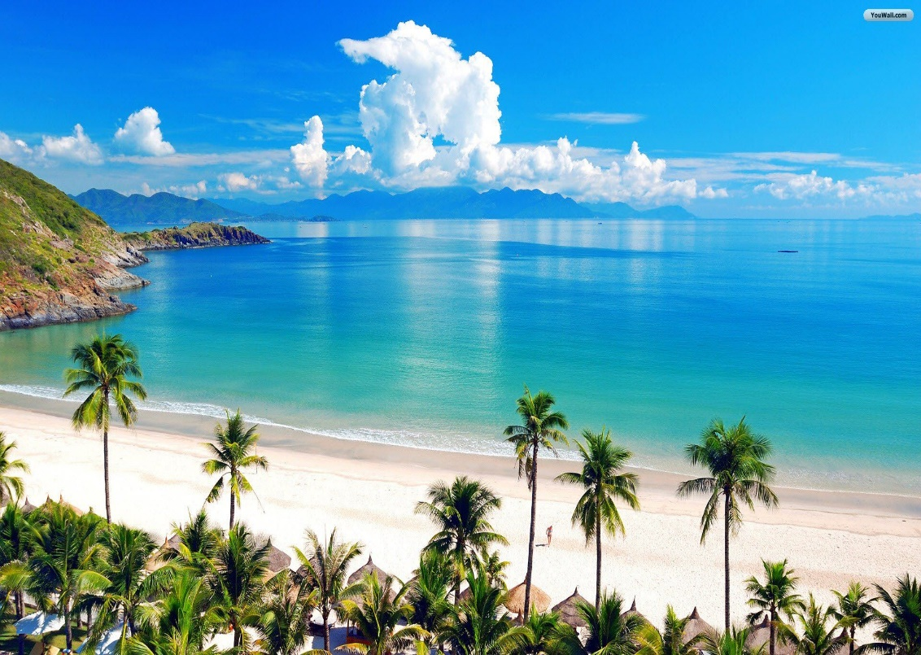

Slide 29
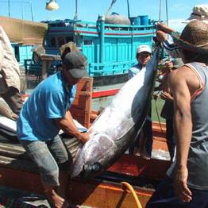
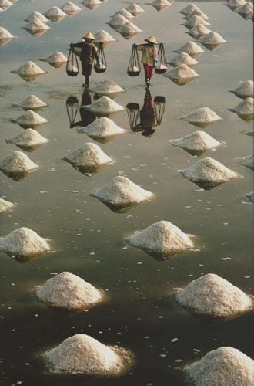
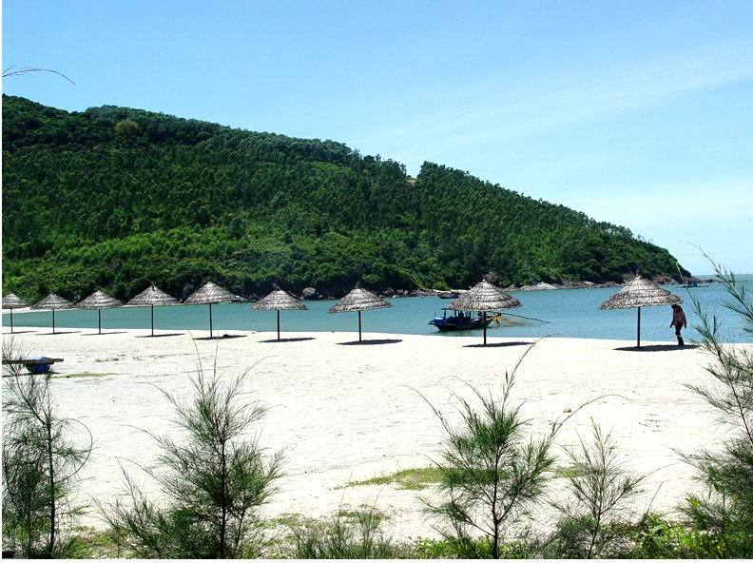

Slide 30
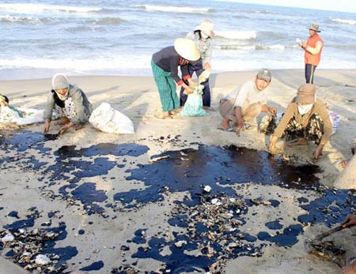

Slide 31
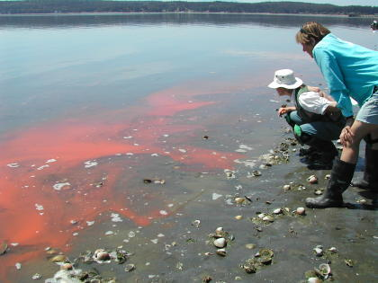

Slide 32
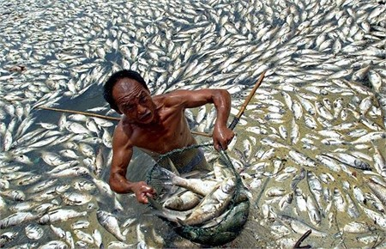

Slide 33
